Slide 1



Slide 2

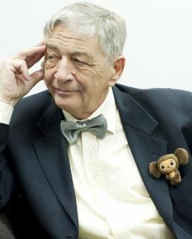
Эдуард Николаевич Успенский
По страницам жизни и творчества

Slide 3
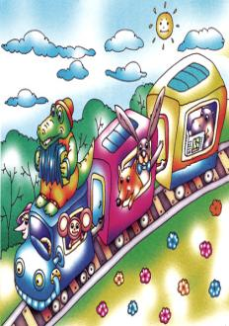
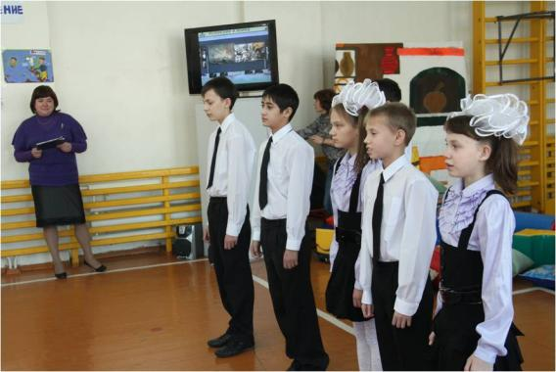
Ведущий: Сегодня я предлагаю вам совершить путешествие по станциям жизни и творчества Эдуарда Николаевича Успенского. Итак, занимайте уютные места в вагончиках нашего поезда. Удачного путешествия. Счастливого пути!
Звучит мелодия «Голубой вагон»

Slide 4

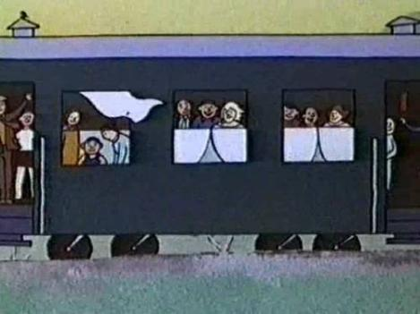

Станция «Детство»

Slide 5


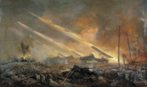

«Успенский и война»
1941г. началась Великая отечественная война и счастливое спокойное детство закончилось.
Семью Успенского эвакуировали за Урал, где они проживали 4 года. Мама Наталья Алексеевна, находилась вместе с детьми работала в детском саду, а папе Николаю Михайловичу пришлось по работе ездить по всей стране и за свой труд он был награжден орденом красной звезды.
- Мальчик Эдик плохо помнит годы эвакуации. Ну как кадры их фильма вспоминает сбор берёзовых почек для лекарств.
- Как нашел заводную ручку от машины и она стала его любимой игрушкой.
- Как любили читать с мальчишками сказку «Человек с каменным сердцем»
- И как в один из дней произошло чудо – дети получили самую настоящую посылку с фронта, а в ней шикарные немецкие игрушки.
- Эдик на всю жизнь запомнил замечательный светофор на котором загорелись лампочки.
Успенский и война

Slide 6
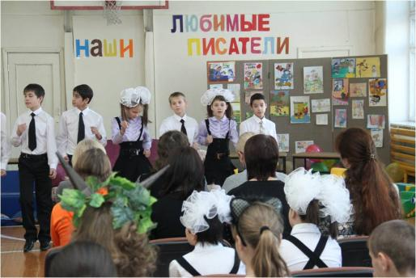

Slide 7


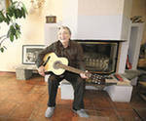

Slide 8
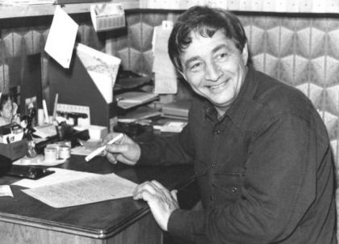

Slide 9
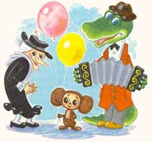
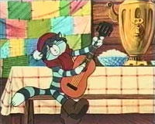
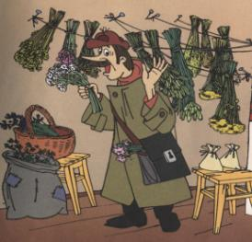


Slide 10

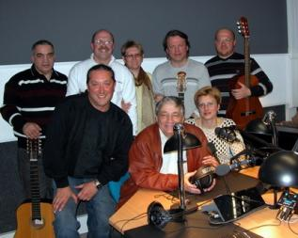


Slide 11
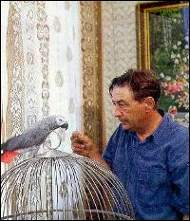
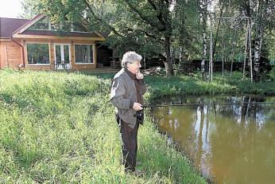
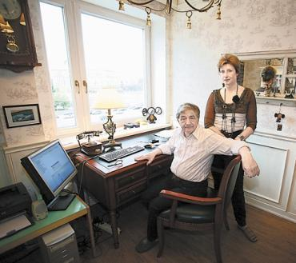

Slide 12
